Slide 1
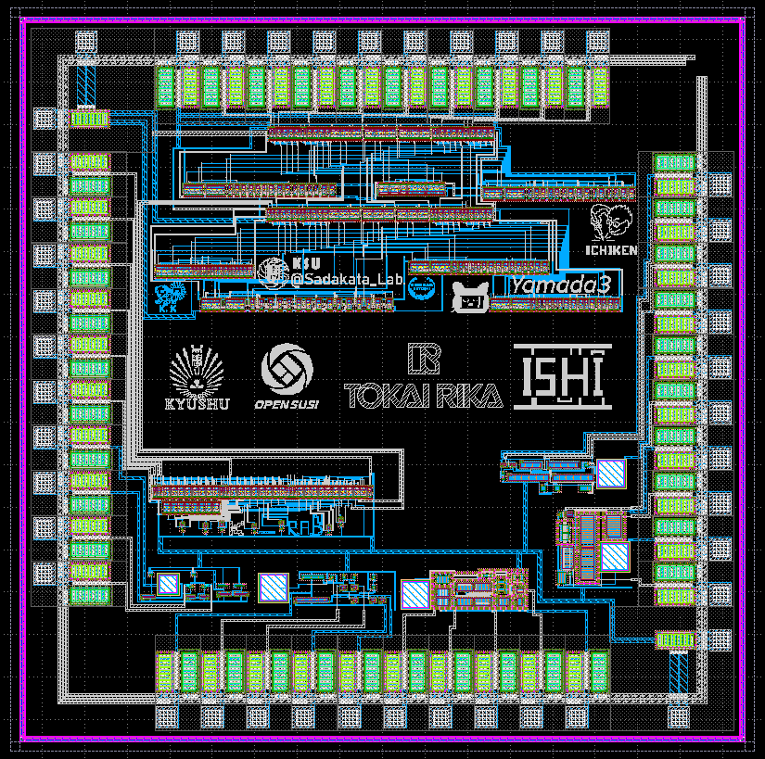
dokunira作
hamasuna作
ICHIKEN作
kano作
Yamada3作
貞方先生作
arstopia作
01:cherry-takuan作
02:wipeseals作
03:kano作
04:Liesegang作
05:rikulh作
06:daiN112_Nomura作
07:ShinriNakamura作
kano作
ShuntaroOhno作
YukiMatsushima作
YutakaKOTANI作

